Slide 1
Un Dieu de compassion
Michel Fédou, Lyon, 25 mars 2025

Slide 2
Un Dieu de compassion
Pourquoi parler de la compassion de Dieu?
Fondements dans l’Écriture, dans la tradition chrétienne, dans la théologie
Quelques implications ou enjeux actuels

Slide 3
1) Pourquoi parler de la compassion de Dieu ?

Slide 4
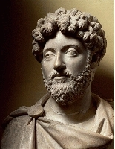
Stoïciens, épicuriens…
Pour eux, le sage doit tendre à l’apatheia (impassibilité)

Slide 5
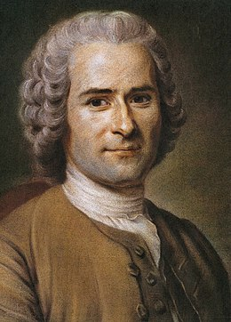
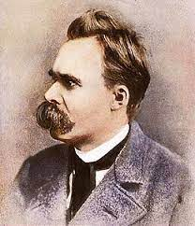
Des jugements contrastés…
Jean-Jacques Rousseau
exalte la vertu de compassion
Par contre, Frierdich Nietzsche
s’en prend « compatissants »

Slide 6
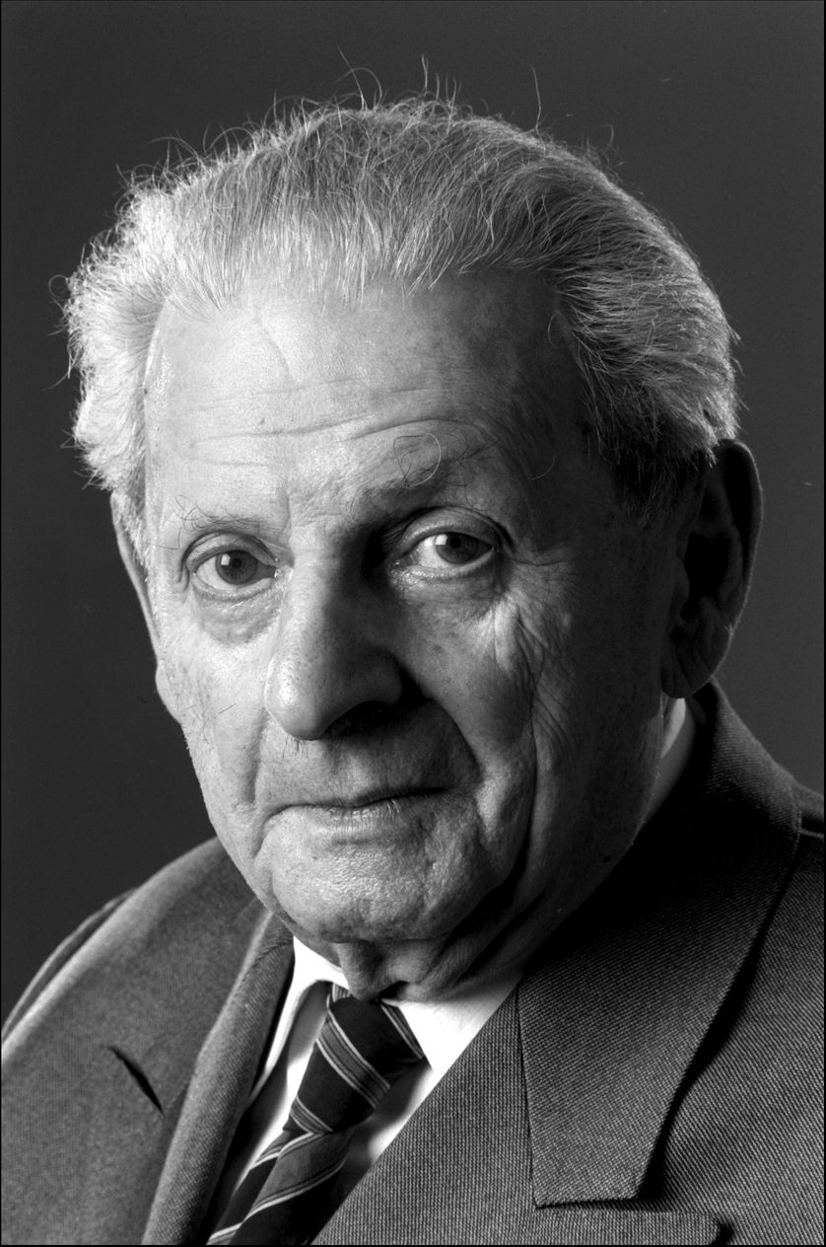
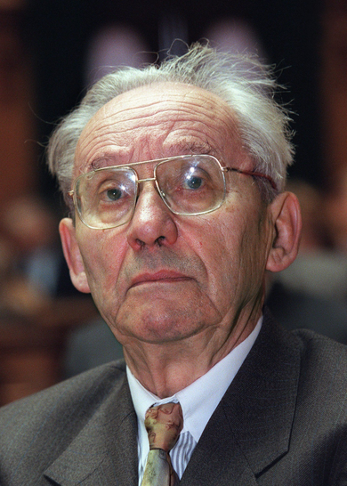
Au 20e siècle…
Une réflexion approfondie sur la compassion
Emmanuel Lévinas
Paul Ricoeur

Slide 7
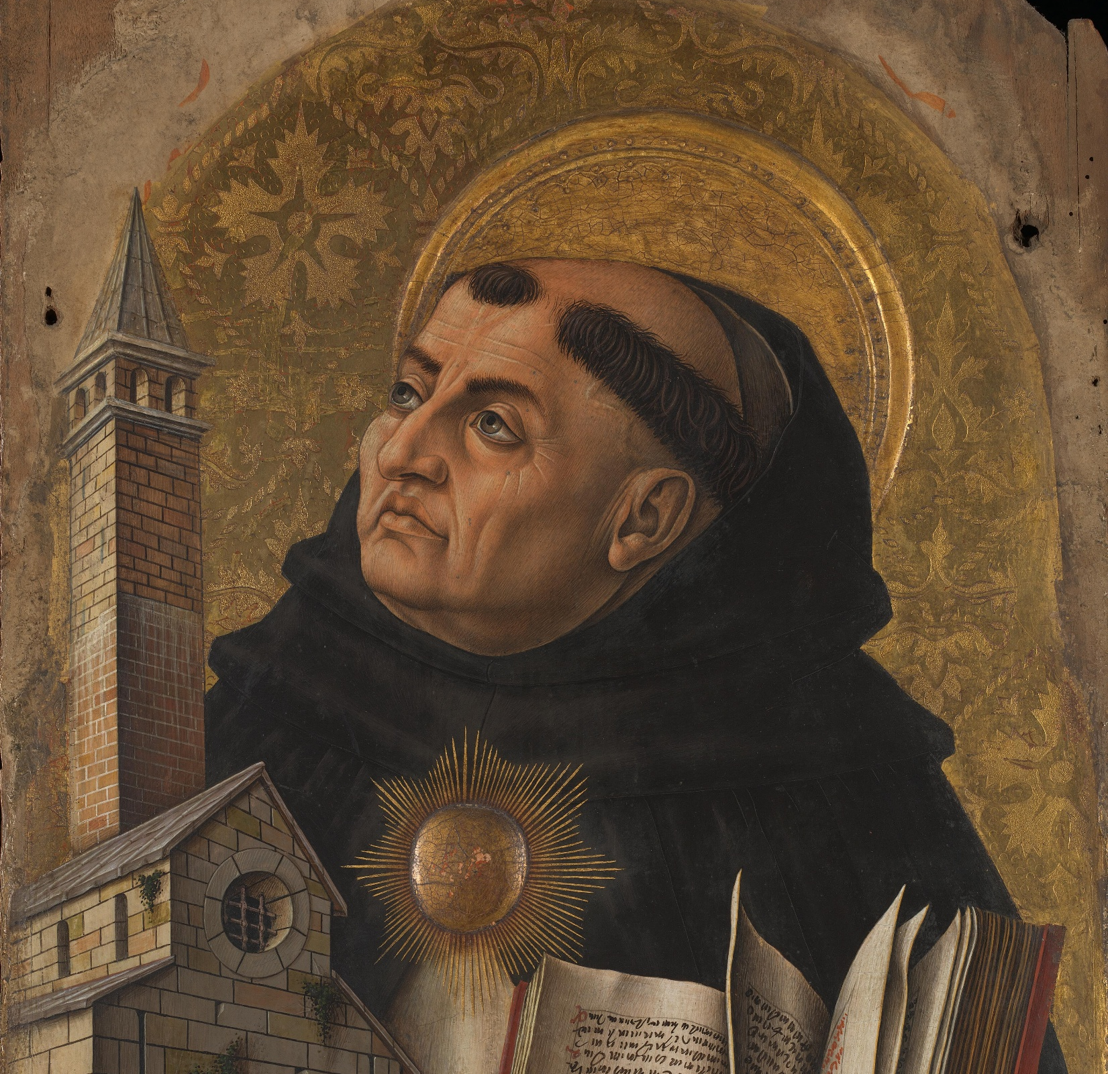
Certes, au 13e siècle, Thomas d’Aquin refusait d’attribuer la compassion à Dieu
« Dieu ne compatit pas »
Mais la formule est à replacer dans son contexte, et elle est liée à l’affirmation de l’impassibilité divine

Slide 8
2) Fondements dans l’Écriture, dans la tradition chrétienne, dans la théologie

Slide 9
Fondement biblique (Ancien Testament)
« J’ai vu la misère de mon peuple en Égypte et je l’ai entendu crier sous les coups de ses gardes-chiourme. Oui, je connais ses souffrances. Je suis descendu pour le délivrer de la main des Égyptiens et le faire monter de ce pays vers un bon et vaste pays, vers un pays ruisselant de lait et de miel… » (Ex 3, 7-8).
Usage du mot raḥamim, les entrailles, pour qualifier la relation de Dieu envers son peuple :
« Sion disait : le Seigneur m’a abandonnée
mon Seigneur m’a oubliée !”
La femme oublie-t-elle son nourrisson,
oublie-t-elle de montrer sa tendresse au fils de ses entrailles ?
Même si celles-là oubliaient,
moi, je ne t’oublierai pas ! » (Is 49, 14-15)

Slide 10
Fondement biblique (Ancien Testament)
« Le Seigneur est miséricordieux et bienveillant,
lent à la colère et plein de fidélité […].
Comme un père est tendre pour ses enfants,
le Seigneur est tendre pour ceux qui le craignent » (Ps 103, 8 et 13).

Slide 11
Fondement biblique (Nouveau Testament)
Usage du verbe splanchnizesthai, être saisi aux entrailles :
Dans certaines paraboles (dans celle du « débiteur impitoyable » ; dans celle du bon samaritain ; dans celle du fils prodigue)
À propos de Jésus lui-même (saisi de compassion devant la foule ; devant les deux aveugles à Jéricho ; devant la veuve de Naïm).

Slide 12
Fondement dans la tradition chrétienne
« J’emprunterai un exemple aux hommes, puis, si l’Esprit Saint me l’accorde, je passerai à Jésus-Christ et à Dieu le Père. Quand je m’adresse à un homme et que pour quelque motif je l’implore d’avoir pitié de moi, s’il est sans miséricorde, il ne souffre rien du fait de mes paroles ; mais s’il est d’une âme sensible, s’il n’a rien d’un cœur sévère et endurci, il m’écoute, il a pitié de moi, ses entrailles s’émeuvent à mes prières. Comprends quelque chose de pareil au sujet du Sauveur. Il est descendu sur terre par pitié du genre humain, il a patiemment éprouvé nos passions avant de souffrir la croix et de daigner prendre notre chair ; car s’il n’avait pas souffert, il ne serait pas venu partager la vie humaine. D’abord il a souffert, puis il est descendu et s’est manifesté. Quelle est donc cette passion qu’il a soufferte pour nous ? La passion de la charité.

Slide 13
Origène (1e moitié du 3e siècle), homélie 6 sur Ezéchiel
Et le Père lui-même, Dieu de l’univers, plein de patience, de miséricorde et de compassion, n'est-il pas vrai qu’il souffre en quelque manière ? Ou bien ignores-tu que, lorsqu’il s’occupe des affaires humaines, il éprouve une passion humaine ? Car “il a pris sur lui tes manières d’être, le Seigneur ton Dieu, comme un homme prend sur lui son fils.” Dieu prend donc sur lui nos manières d’être, comme le Fils de Dieu prend nos passions. Le Père lui-même n’est pas impassible. Si on le prie, il a pitié, il compatit, il éprouve une passion de charité, il se met dans une condition incompatible avec la grandeur de sa nature et pour nous prend sur lui les passions humaines. »
Homélies sur Ezéchiel, VI, 6 (SC 352, p. 229-231 ; trad. modifiée).

Slide 14
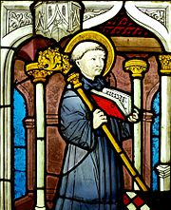
Bernard de Clairvaux (12e siècle)
« Celui qui s’attache à Dieu est “avec lui un seul esprit” (1 Co 6, 17) ; il est transformé, pour ainsi dire tout entier, dans les sentiments de Dieu (in divinum affectum) […]. Et quoique Dieu soit impassible (impassibilis), il n’est pas incapable de compatir (non incompassibilis), lui dont le propre est d’avoir toujours pitié et de pardonner. »
(Sermons sur le Cantique, 26, 5 (SC 431, p. 289).

Slide 15

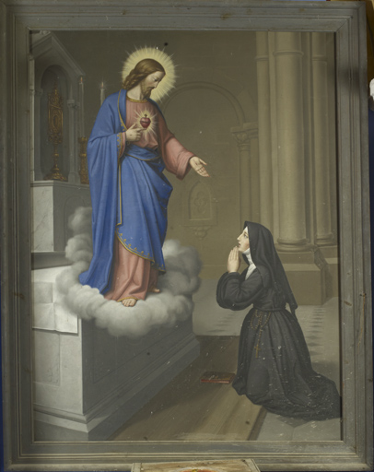
Le cœur de Jésus
Marguerite Marie Alacoque
Encyclique « Dilexit nos »

Slide 16
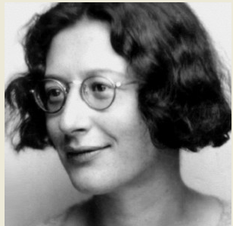
Simone Weil
« La générosité et la compassion sont inséparables et ont l’une et l’autre leur modèle en Dieu, à savoir la Création et la Passion […].
L’amour du prochain est l’amour qui descend de Dieu vers l’homme. Il est antérieur à celui qui monte de l’homme vers Dieu. Dieu a hâte de descendre vers les malheureux. Dès qu’une âme est disposée au consentement, fût-elle la dernière, la plus misérable, la plus difforme, Dieu se précipite en elle pour pouvoir à travers elle regarder, écouter les malheureux. »
(« Formes de l’amour implicite de Dieu », dans Œuvres complètes, IV, Gallimard, Paris, 2008, p. 291 et 294).

Slide 17
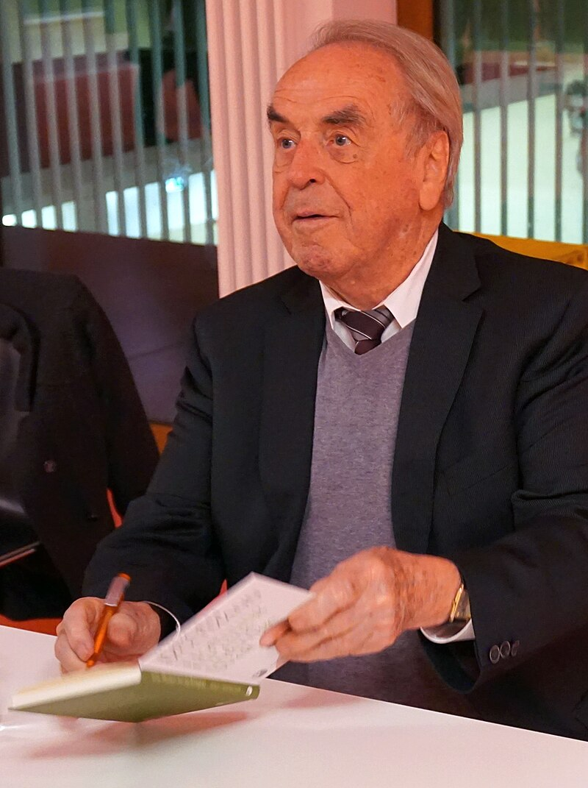
J. Moltmann, Le “Dieu crucifié”
« Le Père endure dans son amour la douleur de la mort du Fils. Ce qui procède de cet événement entre le Père et le Fils doit alors être compris comme l’Esprit du don du Père et du Fils, comme l’Esprit qui donne la vie aux morts. C’est l’amour inconditionné et donc sans bornes qui procède de la douleur du Père et de la mort du Fils et s’empare des hommes abandonnés, pour produire en eux la possibilité et la force de la vie nouvelle. » (Le Dieu crucifié. La croix du Christ, fondement et critique de la théologie chrétienne, trad. de l’allemand, Cerf – Mame, Paris, 1974, p. 283).

Slide 18

F. Varillon
« L’image d’un Dieu impassible qui surplombe dans une olympienne sérénité le mal et le malheur du monde subsiste et vit d’une vie secrète dans les profondeurs de l’inconscient de l’humanité. Impassible, cela veut dire insensible, donc indifférent […] comment croire que Dieu est Amour, s’il faut penser que notre souffrance ne l’atteint pas dans son être éternel ? […]. Un Père invulnérable serait un Père sans tendresse” (F. Varillon, La souffrance de Dieu, Le Centurion, Paris, 1975, p. 14 et 21).

Slide 19


Slide 20
3) Quelques implications ou enjeux actuels

Slide 21


Implications éthiques
L’éthique du « care »

Slide 22

Implications écologiques
« Dans les dialogues avec ses disciples, Jésus les invitait à reconnaître la relation paternelle que Dieu a avec toutes ses créatures, et leur rappelait, avec une émouvante tendresse, comment chacune d’elles est importante aux yeux de celui-ci : ‟Ne vend-on pas cinq passereaux pour deux as ? Et pas un d’entre eux n’est en oubli devant Dieuˮ (Lc 12, 6). ‟Regardez les oiseaux du ciel : ils ne sèment ni ne moissonnent ni ne recueillent en des greniers, et votre Père céleste les nourritˮ (Mt 6, 26).
Le Seigneur pouvait inviter les autres à être attentifs à la beauté qu’il y a dans le monde parce qu’il était lui-même en contact permanent avec la nature et y prêtait une attention pleine d’affection et de stupéfaction […].
Jésus vivait en pleine harmonie avec la création, et les autres s’en émerveillaient… »
(Pape François, Laudato Si’. Sur la sauvegarde de la maison commune, 96-98 Bayard (Montrouge) – Cerf – Mame (Paris), 2015, p. 80-81).

Slide 23
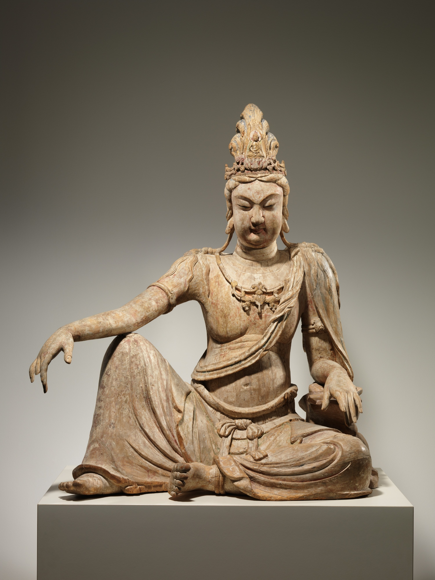
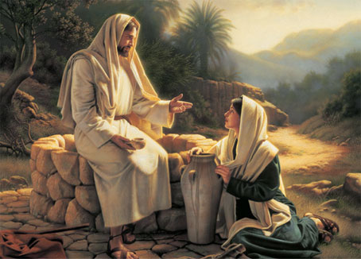
Compassion bouddhiste et compassion chrétienne
La compassion du bodhisattva
La compassion de Jésus

Slide 24

Hymne à Avalokita
Ô toi dont les yeux sont beaux, pleins de bienveillance, remplis de compassion, de charité et de pureté, toi dont le visage est si aimable ! […].
Semblable à un grand nuage de miséricorde, tu éteins le feu du malheur qui consume les êtres […].
Souvenez-vous, souvenez-vous d’Avalokita, cet Être pur ! Au temps de la misère, au temps de la mort, il est le protecteur, le refuge, l’asile.
Parvenu à la perfection de toutes les vertus, exprimant par ses regards sa charité pour tous les êtres, ce grand Océan de vertus est digne de tous les hommages. » (Hymne à Avalotika, citée dans Amida, Seuil, Paris, 1955 ; réédition dans Cardinal Henri de Lubac, Œuvres complètes, XXI, Cerf, Paris, 2012 (ici : p. 284).

Slide 25

Une différence de fond
« Amida, en tant qu’être d’abord distinct et personnel, se résorbe dans un Absolu transcendant toute connaissance […]. Lorsqu’il se montre à son dévôt sous son aspect individuel, il ne prétend même pas à la divinité : par son origine et par son rôle, il est encore un être essentiellement semblable à nous tous […]. Lorsque, au contraire, il prend des proportions plus vastes, devient un être surnaturel et semble commencer à revêtir une dignité divine, c’est pour inaugurer un processus au terme duquel il s’évanouit comme un fantôme. Dans le principe cosmique ou supra-cosmique qui le reçoit, sa personnalité n’est pas sublimée mais abolie. »(H. de Lubac, Amida.,dans Oeuvres,Paris, Cerf, 2012, p. 400)

Slide 26
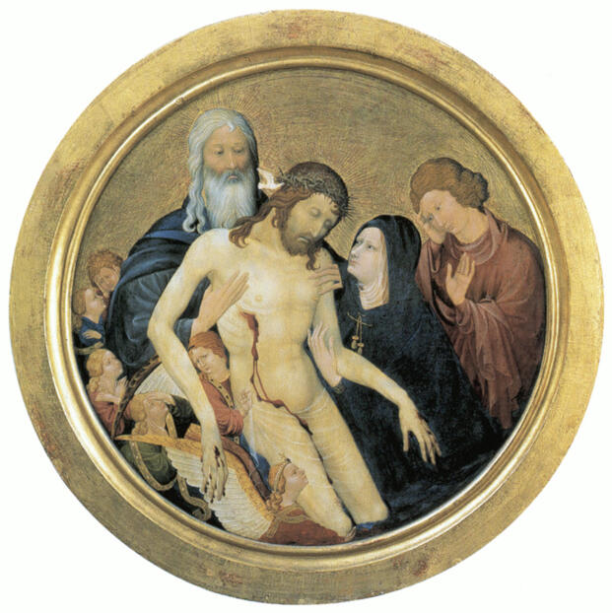
La compassion du Père
Grande Pietà
(Jean Malouel, vers 1410 ;
Musée du Louvre)

Slide 27
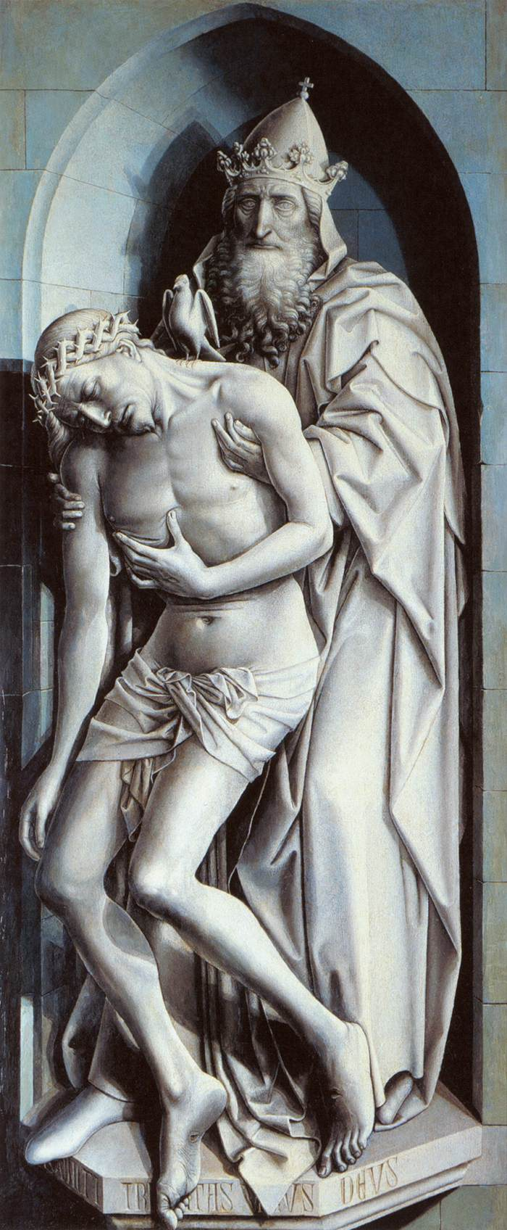
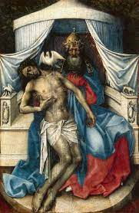
La compassion du Père
Robert Campin
(panneau peint à Francfort sur Main)
Robert Campin
(peinture conservée à Saint-Pétersbourg)

Slide 28
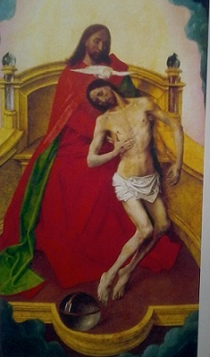
La compassion du Père
Hugo van der Goes
(15e siècle)

Slide 29
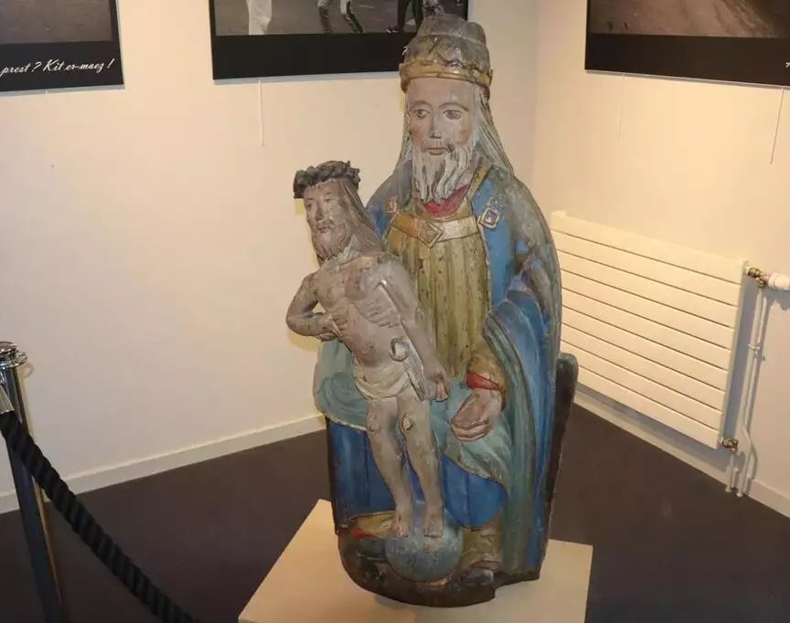
La compassion du Père
16e siècle
(Musée de Dinan)

Slide 30
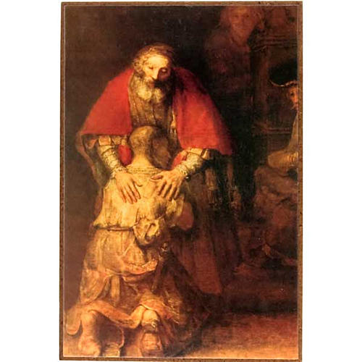
Rembrandt
Le retour du fils prodigue
(1668)
(musée de l’Ermitage,
Saint Pétersbourg)

Slide 31
Merci

